Slide 1
Primera Guerra Mundial
Tres momentos en la Primera Guerra Mundial
Guerra de _______
Guerra de _______
Guerra de __________
¿Qué características sabemos de éste periodo?

Slide 2
¿Por qué hablamos de que la Primera Guerra fue mundial?

Slide 3
De la guerra rápida al estancamiento
Al inicio del conflicto, ambos bandos tenían la idea de que la guerra sería corta, pues confiaban en la superioridad de sus fuerzas. Estrategia: guerra de movimientos.
Pronto esta ilusión desapareció, pues ambos bandos tenían igualdad de fuerzas y la guerra se estancó en las trincheras (guerra de posiciones).

Slide 4
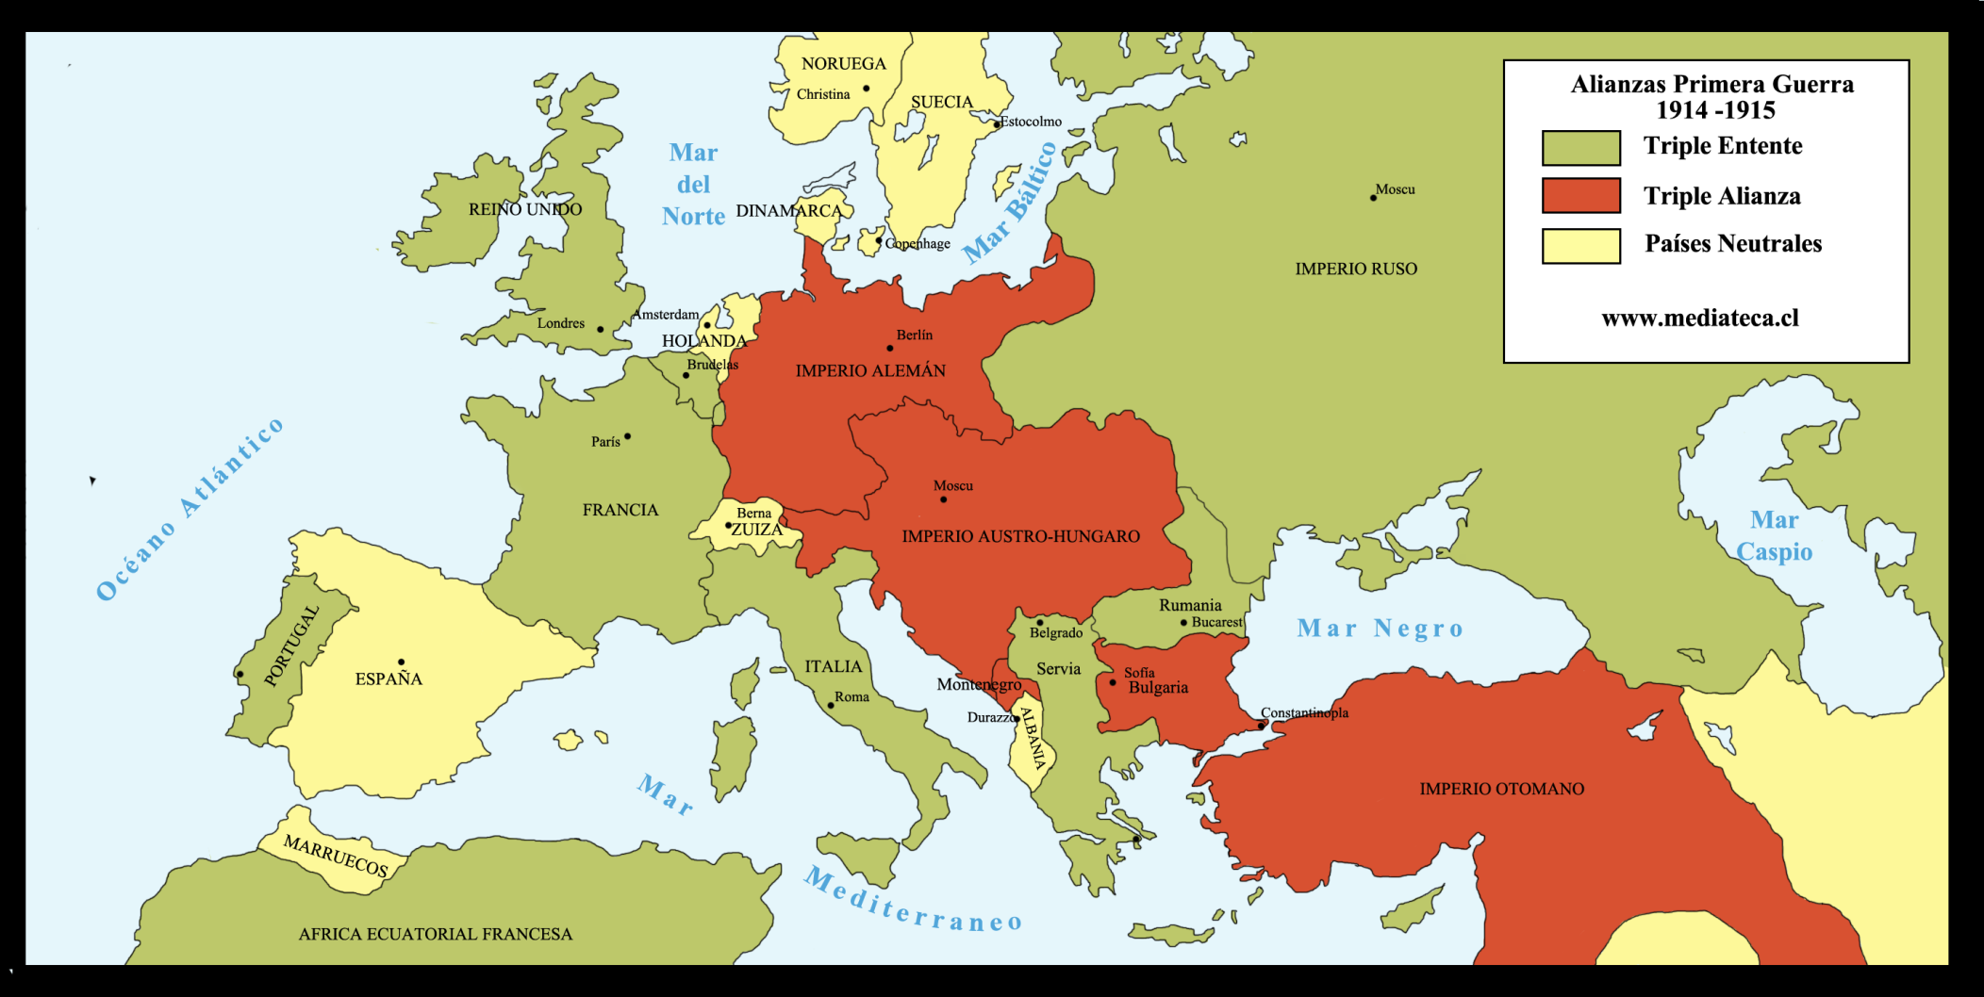
¿Cómo se fueron desarrollando las alianzas?
1916
1915
1915
1917
1914

Slide 5
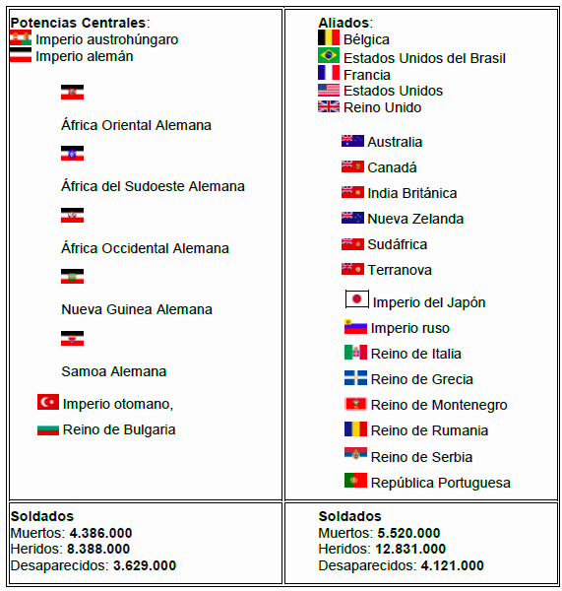

Slide 6
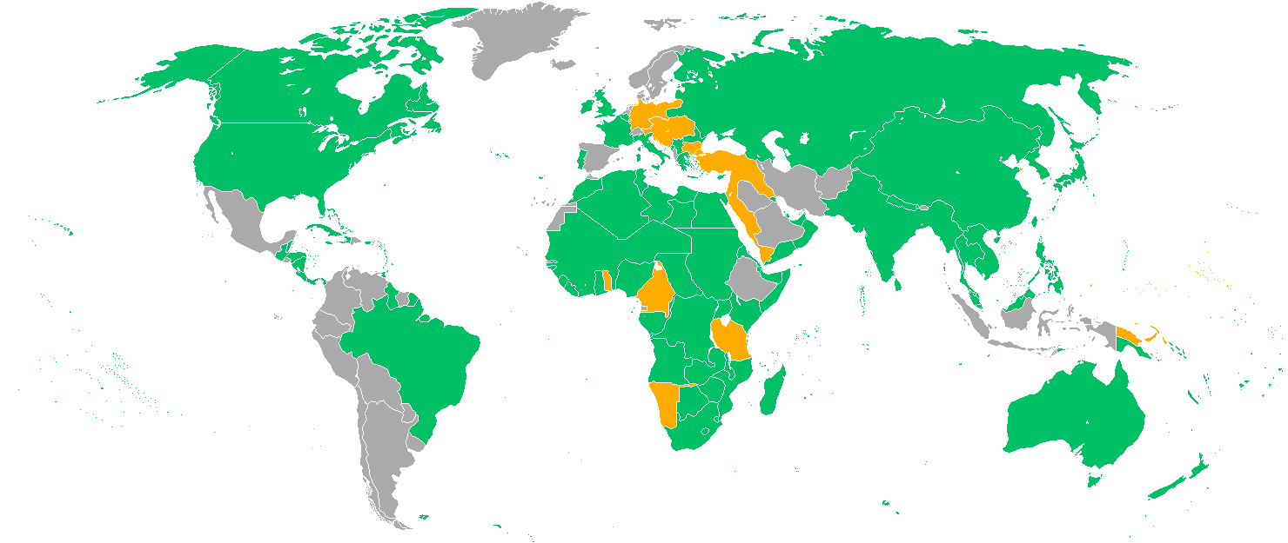
Países beligerantes
Verde: Aliados
Naranja: Potencias Centrales
Gris: Neutrales

Slide 7
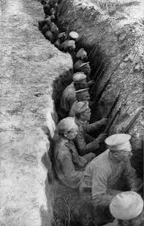
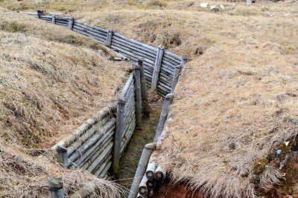
Guerra de Trincheras
(1914-1917)
¿Por qué se crearon? Fue un cambio de estrategia militar, tras el fracaso de la guerra relámpago alemana. Éste consistía en la creación de frentes estáticos, denominados trincheras.
Trinchera: Zanja excavada en la tierra dentro de la cual quedan los soldados protegidos ,parcialmente cubiertos para poder disparar.

Slide 8
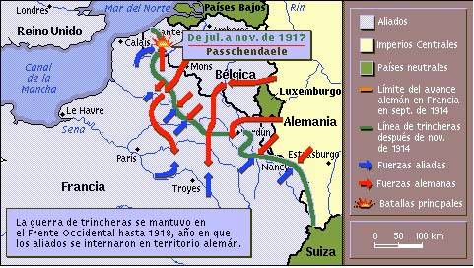
Guerra de Trincheras
(1914-1917)

Slide 9
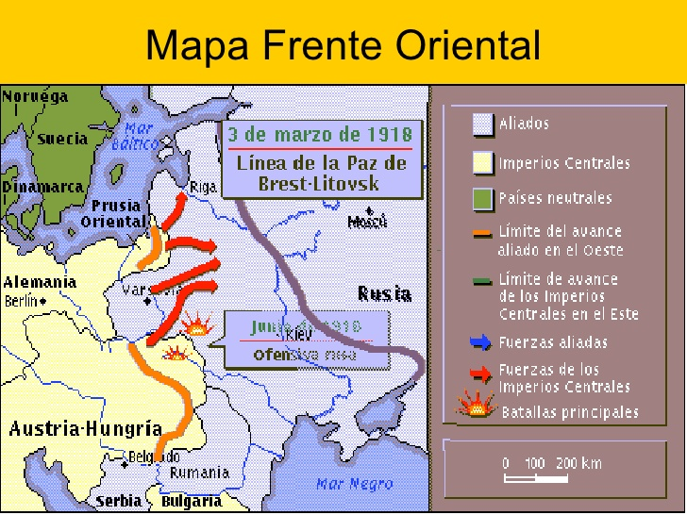

Slide 10
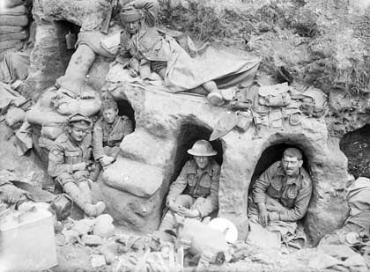
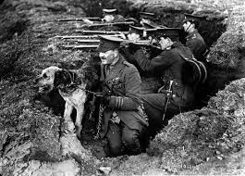
Guerra de Trincheras
(1914-1917)
Las trincheras se habían convertido en la defensa perfecta. El único problema era que los dos bandos la poseían.
¿Qué ocurre cuando ambos contendientes poseen una defensa impenetrable?
La guerra se Estanca

Slide 11
Carta de un soldado
          5/2/18
          Francia, por la noche.
Cariño mío, Ahora, si no hay problemas, vas a saber todo acerca de lo que ocurre aquí. Sé que te llevarás una gran sorpresa cuando te llegue esta carta... ¡Si alguna autoridad la ve! (...)
Quizá te gustara saber como está el ánimo de los hombres aquí. Bien la verdad es que (y como te dije antes, me fusilarán si alguien de importancia pilla esta misiva) todo el mundo está totalmente harto y a ninguno le queda nada de lo que se conoce como patriotismo. A nadie le importa un rábano si Alemania tiene Alsacia, Bélgica o Francia. Lo único que quiere todo el mundo es acabar con esto de una vez e irse a casa. Esta es honestamente la verdad, y cualquiera que haya estado en los últimos meses te dirá lo mismo.
De hecho, (…)Yo también puedo añadir que he perdido prácticamente todo el patriotismo que me quedaba, solo me queda el pensar en todos los que estáis allí, todos a los que amo y que confían en mí para que contribuya al esfuerzo necesario para vuestra seguridad y libertad. Esto es lo único que mantiene y me da fuerzas para aguantarlo. En cuanto a la religión, que Dios me perdone, no es algo que ocupe ni uno entre un millón de todos los pensamientos que ocupan las mentes de los hombres aquí. Dios te bendiga cariño y a todos los que amo y me aman, porque sin su amor y confianza, desfallecería y fracasaría. Pero no te preocupes corazón mío porque continuaré hasta el final, sea bueno o malo ( ...)
          Laurie

